Slide 1
Myšlenky starého programátora nová dimenze ? Volný pád?
trojan@volny.cz

Slide 2
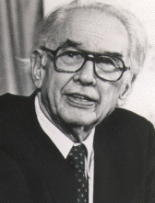
„ABC“ První digitální elektronický počítač, John Vicent Atanasoff a Clifford Berry, Iowa, 30. léta 20. století
Notes:
Elektronky, paměť na kondenzátorech (refresh – DRAM) Jednalo se o výpočet dielektrické konstanty hélia a bylo třeba vyřešit 37 lineárních rovnic, digitální aritmetika. Přiznání prvenství patentu soudem až v r. 1973

Slide 3
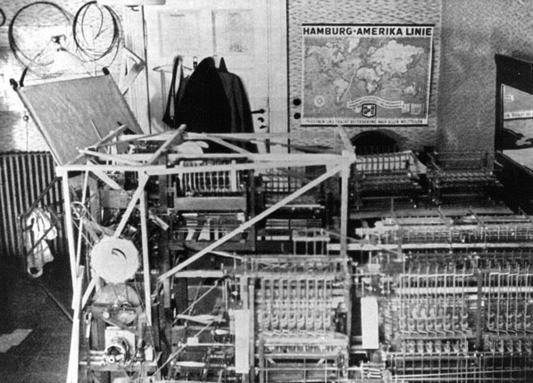
Německo, Z1 (Konrad Zuze 1938)

Slide 4
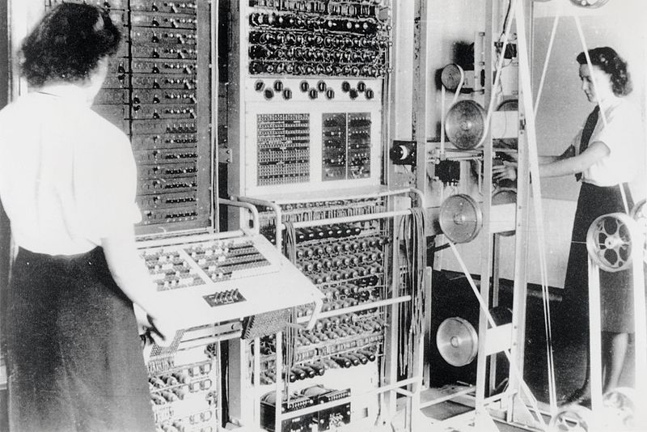
V.Británie, Colossus (A. Turing 1943)

Slide 5
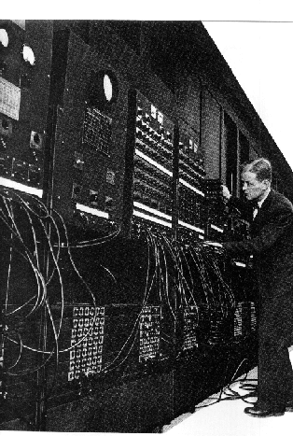
USA 1945 Eniac

Slide 6
Začátky
Abc: “Computing Machine for the Solution of Large Systems of Linear Algebraic Equations”. Fyzik John Vicent Atanasoff a jeho student Clifford Berry v USA, IOWA v 30. letech dvacátého století sestrojili první digitální elektronický počítač z grantu 650$
Z1 byl poruchový, pro praktické použití nevhodný. V roce 1941 však byl postaven model Z3, který obsahoval 2600 relé a byl používán mj. pro výpočty charakteristik balistických raket V2
Colossus byl navržen pro kryptoanalýzu (pomocí operací XOR), 1600 elektronek, cyklické čtení papírové děrné pásky (5000 znaků/s)
Eniac byl původně navržen na výpočet palebných tabulek pro dělostřelce, posléze modifikován pro výpočty jaderných zbraní. 21 501 elektronek, 7200 diod, 1500 telefonních relé. Desítky až 5000 operací/s (součtů). Spotřeba: stovky kw, chlazen dvěma leteckými motory (při zapnutí prý pohasla světla ve Filadedlfiï). Cena 500 000$ (dnes by to bylo přibližně 6M).

Slide 7
Jak jsem začal programovat
První program jsem napsal v roce 1965
Programovací jazyk: Algol 60
Počítač: Eliot 803
Parametry:
Tranzistorový počítač
Feritová paměť 4096 slov (odpovídá přibližně 16KB)
Vstup z magnetické pásky nebo děrné pásky (dálnopis, snímač pásky)
Výstup magnetická páska, děrná páska nebo řádková tiskárna
Kapacita magnetické pásky odpovídá 1.27 MB, připojeny 4 stojany
Rychlost: 2000 – 10000 instrukcí/s
Příkon: řádově desítky KW
Cena: ???

Slide 8
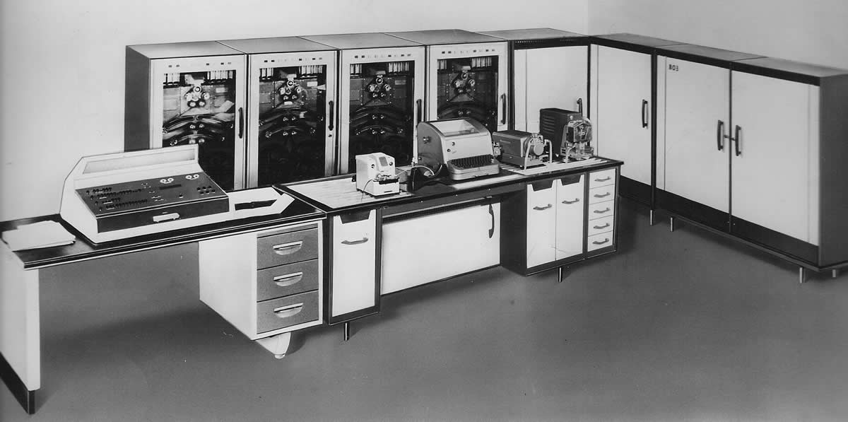
Eliot 803

Slide 9
Práce ve vúms
V roce 1970 jsem nastoupil do VÚMS. Před mým nástupem do VÚMS byly vyvinuty počítače:
SAPO (1957), paměť 1024 slov, rychlost 3-10 operací/s, 7000 relé, bubnová paměť 1024 32bit slov (4kb).
EPOS1 (1960), EPOS2 (1964). 40000 operací/s, elektronky a germaniové tranzistory, paměť 10 000 slov s 12ti dekadickými znaky (odpovídá přibližně 40kb). Byl to na svou dobu moderní počítač, ve kterém byla uplatněna řada originálních patentů VÚMS. První počítač na světě s hardwarovým řešením sdílení času. Tranzistorová verze byla vyráběna v ZPA Čakovice pod označením ZPA600.
Po roce 1968 byl VÚMS v rámci RVHP donucen pracovat na sálových počítačích v rámci projektu JSEP ☹, vývoj řady EPOS byl ukončen, mnoho pracovníků emigrovalo (hlavně do USA).

Slide 10
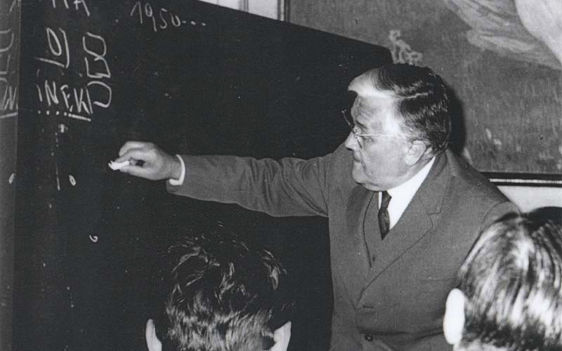
VÚMS - Antonín svoboda

Slide 11
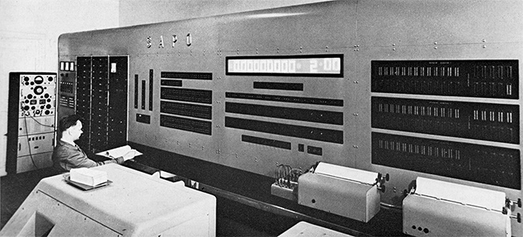
sapo

Slide 12
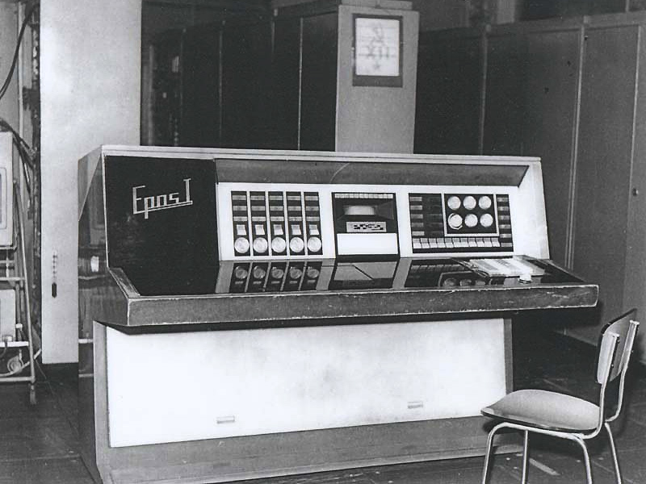
Epos 1

Slide 13
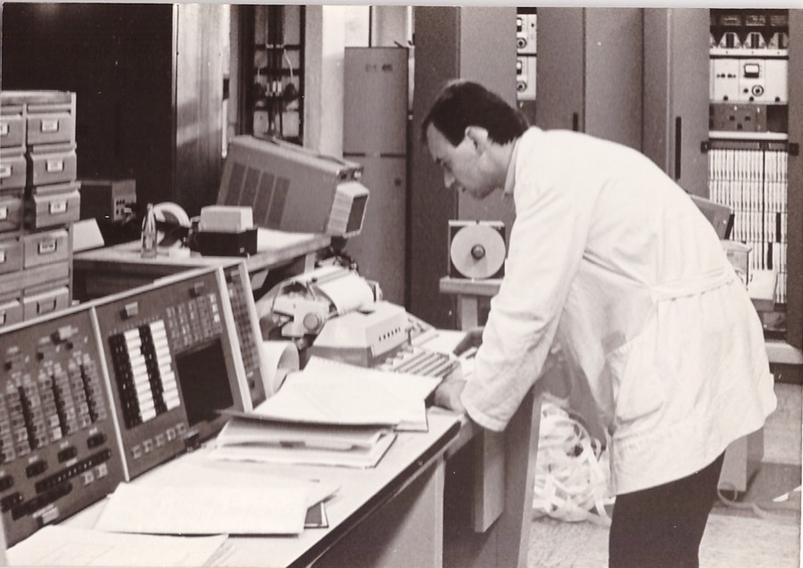
ZPA 600

Slide 14
Vývoj Sálových počítačů ve vúms
70. léta již byla éra diskových sálových počítačů.
EC1021 vývoj nového počítače navazoval na počítač ZPA600, který ještě disky neměl. Vývoj byl dokončen a výroba začala v ZPA Čakovice v r. 1973.
Parametry:
Počítač „3.“ generace, integrované obvody SSI (desítky tranzistorů)
Feritová paměť 64KB
Připojená zařízení:
4 disky (7 MB), 8 magnetických pásek (32 MB), snímač děrných štítků, děrovač děrných štítků, děrná páska, řádková tiskárna a možnost připojení plotteru (digigrag) atd.
Komunikace pomocí modemu MDM 1200 (rychlost 1200bps)
Rychlost: 20000, v inovované verzi pak 40000 instrukcí/s
Příkon: řádově desítky KW
Cena: řádově desítky milionů tehdejších korun československých

Slide 15
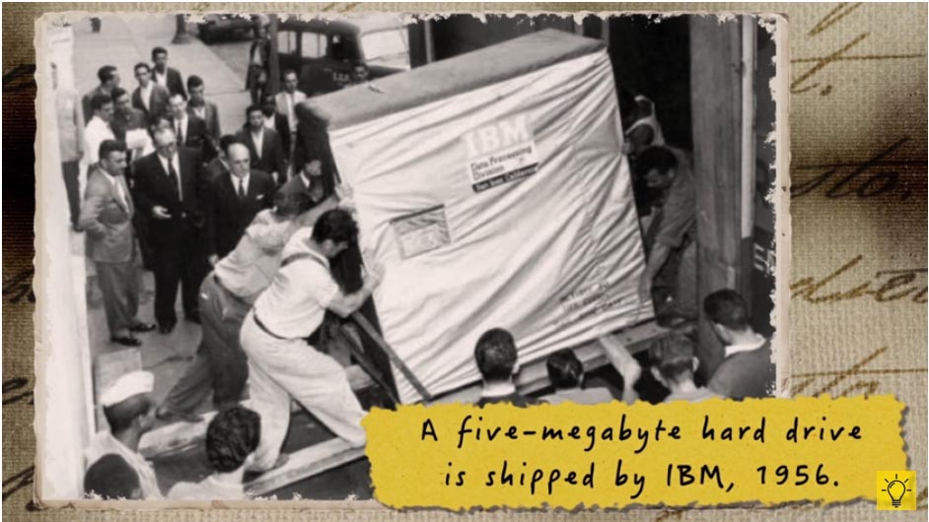
Diskovou paměť vyvinula firma IBM (1956)

Slide 16
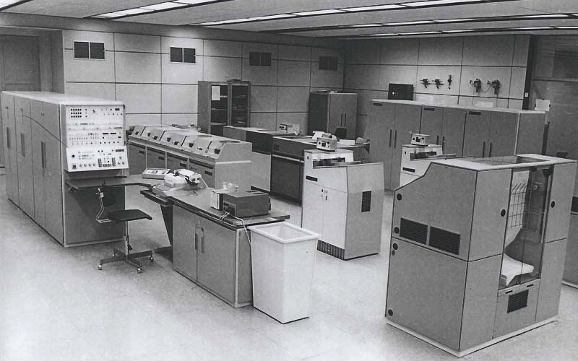
EC 1021

Slide 17
Další Vývoj počítačů ve Vúms do r. 1990
1974 – 1982 vývoj modernějších počítačích s tzv. virtuální pamětí.
EC1025 (výroba v ZPA začala 1977) Počítač „3.5“ generace,
integrované obvody MSI (stovky až tisíce tranzistorů)
paměť 256KB na integrovaných obvodech
4 disky (30 MB), 8 magnetických pásek, řádková tiskárna atd.
Komunikace pomocí modemu MDM1200 (rychlost 1200bps)
Rychlost: 40000 instrukcí/s, příkon: řádově desítky KW
Cena: řádově desítky milionů tehdejších korun československých
EC1027 (1986) inovovaná verze, integrované obvody LSI
Paměť až 8192 KB, 200 000 operací/s
4 disky 100 MB, možnost připojení terminálů.
Komunikace prostřednictvím teleprocesoru 9600bps
EC1120 - MÚVYS (1993), poslednÍ počítač vyvinutý ve VÚMS. Skončil po sametové revoluci ve stádiu prototypu i s VÚMS ☹. Technologie VLSI zakázkových hradlových polí.

Slide 18
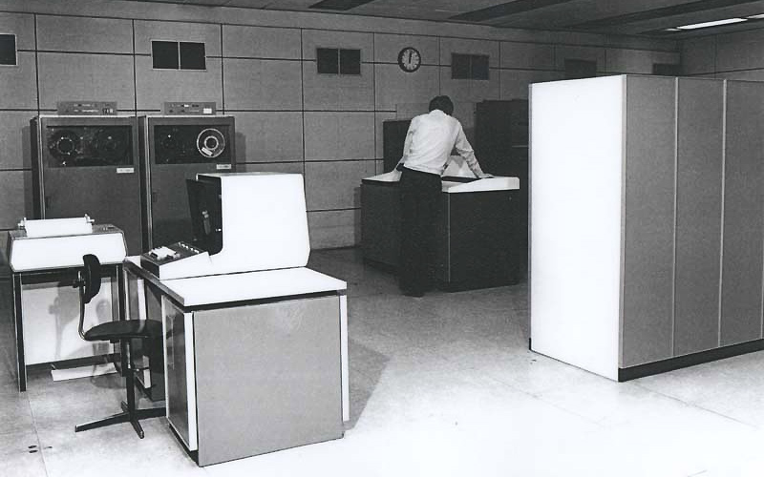
EC 1025

Slide 19
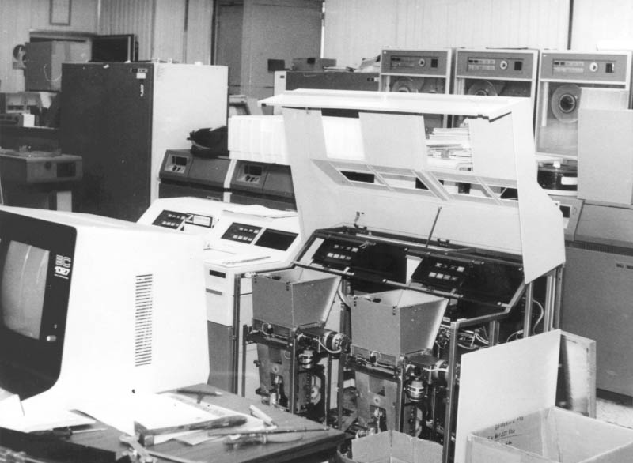
EC 1027

Slide 20
Sálové počítače v ČSR
Nárůst kapacity parametrů od 1970 do 1990:
paměť 64KB –> 8MB (120x), rychlost 20000 –> 200000 (10x), disková paměť 20MB -> 400MB (20x)
K čemu se používaly?
Systémy řízení výrobních provozů (ASŘ)
Statistika, účetnictví
Datové banky (databáze - bankovnictví, úřady)
Simulace a optimalizace procesů
Vědeckotechnické výpočty
Obecné zpracování dat v různých oblastech

Slide 21
Superpočítače
1960 CDC 1604 pamět 192 KB, rychlost 0,1 MIPS, spotřeba 50 Kw, cena 1030000 $
1982 Cray X-MP paralelní vektorový procesor, 16 procesorů, paměť 16 MB, rychlost 200 MFLOPS, SPOTŘEBA 500 Kw, cena 15 mil. $
1994 NEC-SX-4 paralelní vektorový procesor, 32 procesorů, paměť 16 GB, rychlost 64 GFLOPS
2002 ES (Japonsko „Earth Simulator“, navržen pro simulaci počasí), 5120 procesorů, rychlost 131Tflops, paměť 262 TB, cena 60 bilionů Yen
2010 Tianhe-I (Čína) 7168 GPU a14336 CPU, rychlost 2.57 petaflops, spotřeba 4.04 Mw, cena 88 mil. $
2018 OLCF-4 (IBM „Summit“) rychlost 200 petaflops, paměť 600 Gb, spotřeba 13 Mw (14668 GFlops/w !), cena 200 mil. $
2020 Cray inc. plánuje spustit superpočítač Frontier s rychlostí 1,5 exaflops (tj. 1.5e18), investice 600 mil. $
=======================================================
Kvantové počítače ???

Slide 22
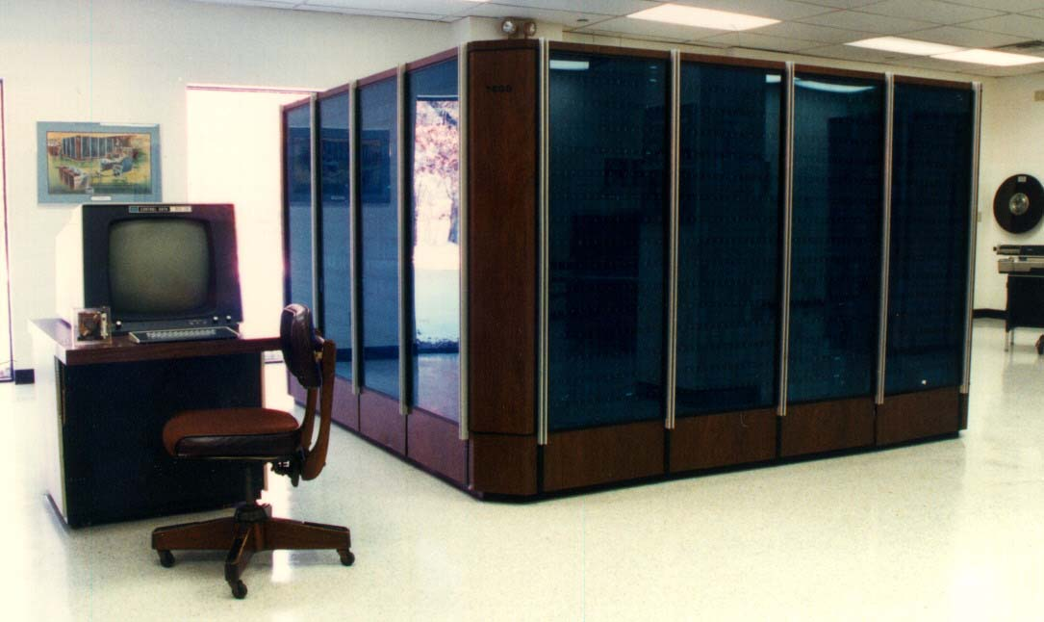
CDC 1604

Slide 23
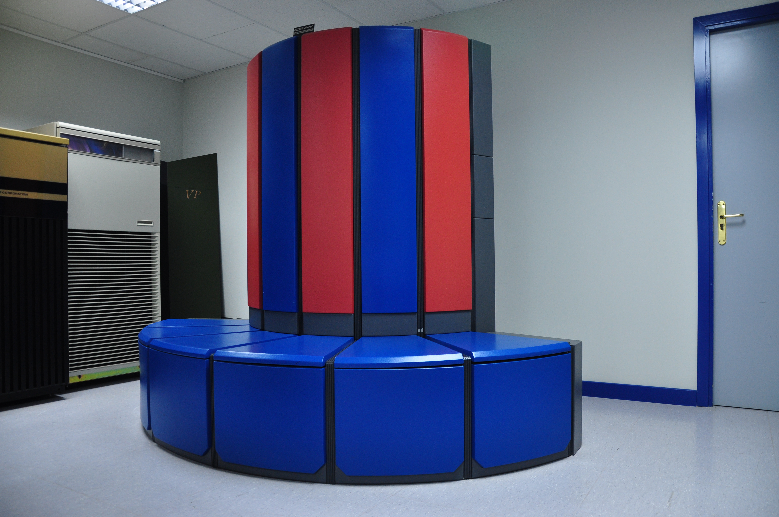
CRAY-X-MP

Slide 24
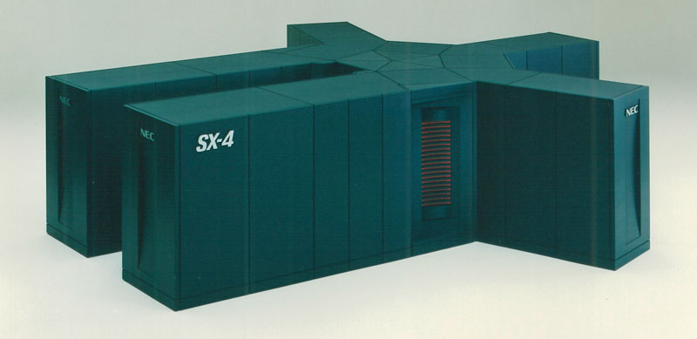
NEC SX-4

Slide 25
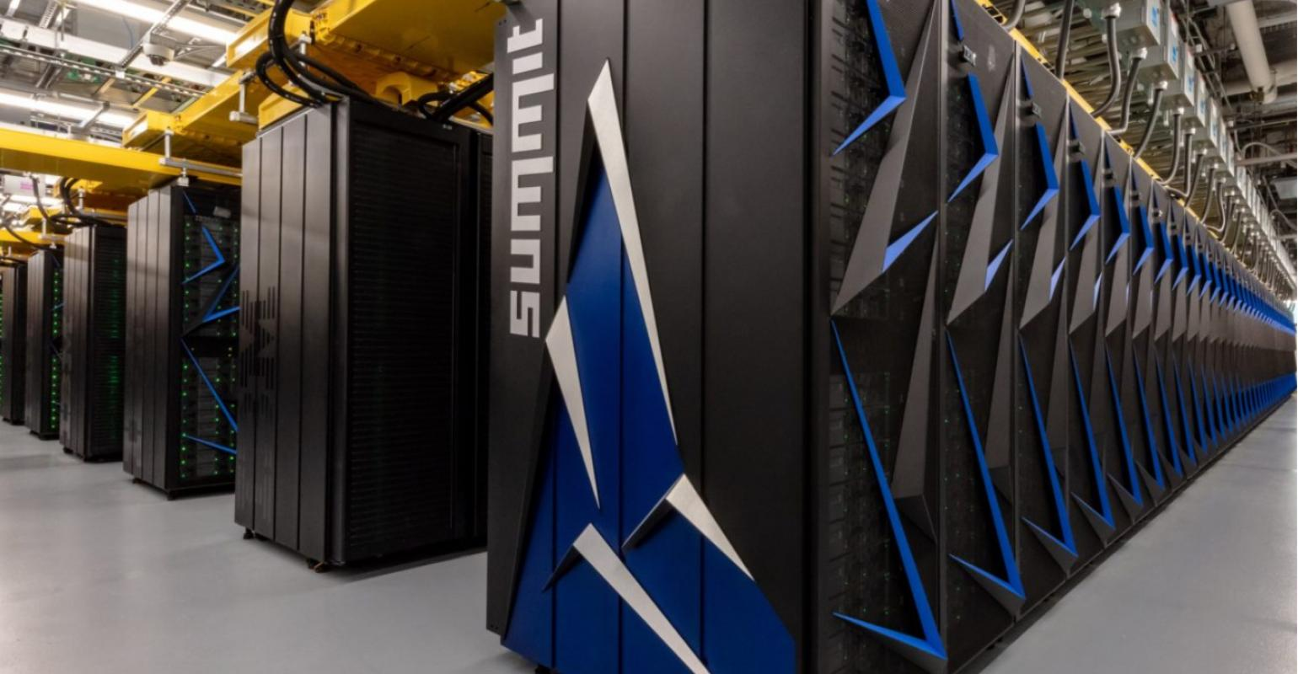
Summit

Slide 26
Porovnání parametrů 1960 a 2018
1960 2018 změna
Paměť 192 KB 600Gb 3e6x víc
Rychlost 0,1MIPS 200petaflops 2e14x víc (i více)
Cena inst/s 10$ 0.000000001‬$ 10e6x méně
Inst/ws 2 14668 Gflops 7.3e15x víc
Priincip práce počítačů se od Eniac příliš nezměnil. Základním vynálezem pro rychlost výpočtu byl algoritmus tzv. „pipeline arithmetic“, který zrychlil výpočty v pohyblivé řádové čárce. Vyřešil se problém paralelních výpočtů v maticích a vektorech (mj. SIMD architektura). Především ale došlo k významným technologickým zlepšením, které umožnily obrovské zvětšení výpočetní a paměťové kapacity. Rychlost výpočtů se dosahuje masivním paralelismem (vector computing), tj. propojením mnoha procesorů, které vykonávají výpočet současně (např. maticové a vektorové operace).
Notes:
Porovnání IPS a FLOPS je nepřesné.

Slide 27
K čemu to je?
Počasí
Ekonomie
„multibody problem“
Optimalizace
Simulace
Zpracování dat (velkého množství - vztahy atd.)
Řešení různých problémů ve fyzice, chemii, biologii
Neuronové sítě - AI (umělá „inteligence“)
Molekulární genetika
armáda

Slide 28
integrované obvody
1958 1 germaniový tranzistor a několik pasivních součástek (odporů)
1964 SSI (small scale integration) 10 transiztorů
1968 MSI (medium scale integration) 10 – 500
1971 LSI (large scale integration) 500 – 20000
1980 VLSI (very large scale integration) 20000 – 1e6 (mikroprocesory 8bit)
1984 ULSI (ultra large scale integration) několik 1e6 (mikroprocesory 64bit)
…
2017 mikroprocesory 32bit, 64bit. Např. procesor VITREX 7 má 6,8 miliard tranzistorů na čipu
Tedy: od 60. let k dnešku došlo k miliardovému nárůstu počtu součástek na čipu

Slide 29
Osobní počítače
1971 Kenbak-1 USA, do roku prodáno jen 40 počítačů za 750 $
1973 xerox Alto, 1981 xerox start Workstation, neprodejné
1975 IMSAI 8080, 5999$, prodáno 20 000 kusů do r. 1978
1977 Apple2 (Steve Wozniak), 1289$ (4KB RAM), 8bit procesor100 kusů
1982 Sinclair ZX-spectrum, 99,95 liber, paměť 48 KB RAM, 0.5MIPS
1983 Commodore/Atari 99$, 8bit, (příliš nízká cena, zkrachovali)
…
1983 IBM PC XT, Intel8088, otevřená architektura, mnoho klonů. Cena 4000 – 10000$
Tedy cena se zvýšila během 10 let o řád. Nicméně kapacita a hlavně softwarové vybavení (a tím užitná hodnota) významně narostly.

Slide 30
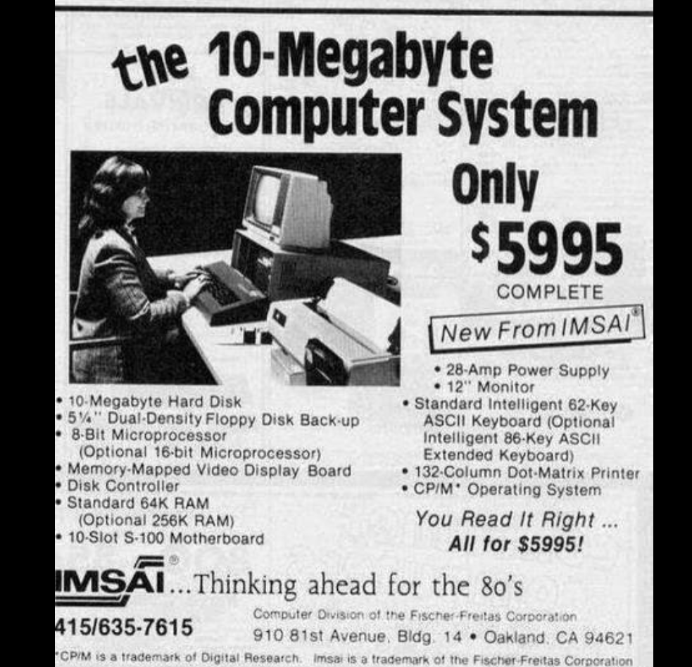
80. léta: Osobní počítače

Slide 31
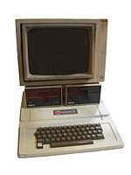
Apple 2

Slide 32
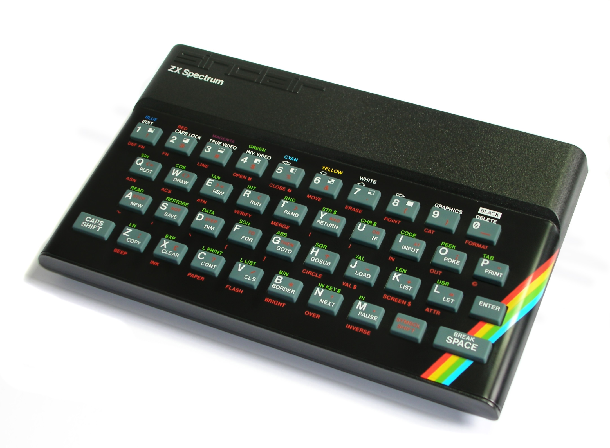
ZX-spectrum

Slide 33
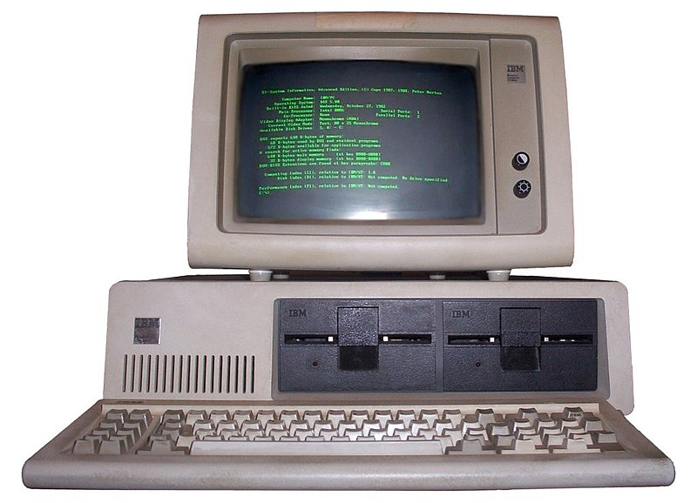
IBM XT

Slide 34
Dnešní osobní počítače
Osobní počítače jsou dnes prakticky dvou typů: Apple a IBM PC
Parametry obou typů jsou podobné:
Vnitřní paměť několik GB
Rychlost: stovky milionů instrukcí/s (hodinová frekvence v GHz)
Výkonné grafické a zvukové zařízení
Disková paměť stovky GB až 1 TB
Cena řádově okolo 1000$
Operační systémy: Windows, Unix, MAC OS
Téměř všechny dnešní osobní počítače jsou postaveny na procesorech s architekturou INTEL (dnes už i Apple)
parametry násobně překonávají sálové počítače 80. let

Slide 35
komunikacE a modemy
1962 Bell 103, AT&T 300bps, frekvenční modulace (Frekvenční modulace - fsk). první modem s „full duplex“ komunikací, pracoval na běžných komutovaných telefonních linkách.
V 70. letech se postupně zvýšila rychlost přenosu na 600 a 1200bps.
V 80. letech fázová modulace - psk, 2400 a 4800bps, na konci 80. Let přechod na fázově amplitudovou modulaci 9600bps.
1991 14400bps
1994 28800 a záhy 33600bps
1996 56000bps
2000 … DSL (Digital Subscriber Line), ADSL (Asymmetric Digital Subscriber Line), VHDSL (Very High speed DSL; na krátké vzdálenosti až 52Mbps), optické kabely a wifi sítě (stovky Mbps),

Slide 36
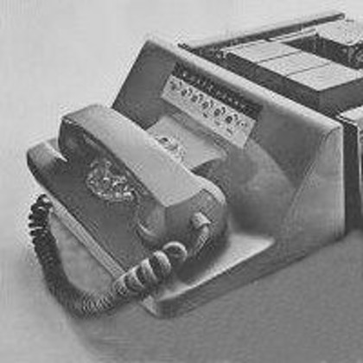
Modem Bell 103

Slide 37
Komunikační sítě
1972 Berkeley BBS (Bulletin Board System). První veřejné spuštění v roce 1978. Jednoduché servery, na které bylo možné připojit se pomocí modemu a běžné telefonní linky. Rychlost se postupně navyšovala od 300bps, 2400bps, i víc. Vznikla řada vzájemně propojených serverů, často provozovaných na školách nebo amatérsky. U nás např. FidoNet. Předchůdce Internetu. Možnost posílání email, textů, obrázků i dat.
1979 UUCP komunikační protokol pro síťě spojující počítače se systémem UNIX, Síť UUCPNET. Skutečný světově propojený systém email (pozn. Na UUCPNET bylo možné se napojit i přes některé BBS). Možnost přenosu i binárních dat.
1982 EUNET (European unix Network). Původně pouze akademická síť, posléze otevřena i pro veřejnost (1990).
1983 BITNET a EARN. Původně „peer“ síť vzájemně propojených sálových počítačů. Možnost posílání e-mailů a datových souborů

Slide 38
Síť sítí - internet
1970 v laboratořích DARPA (ministerstvo obrany USA) byl vytvořena koncepce protokolu TCP/IP, 1973 standard pro síť ARPANET. Specifikace zveřejněna v prosinci 1974 (RFC 625).
1980 v CERN (Švýcarsko) Tim Berners-Lee navrhl protokol, umožňující přenos hypertextových dat (HTTP) pomocí Internetu (tehdy spojení akademických center).
1986 v rámci projektu propojení superpočítačů v různých akademických centrech vznikla síť NSFNET.
90. léta JANET (Británie) a Intervet2 (USA). Vesměs akademické sítě založené na TCP/IP. Postupný přechod EARN na TCP/IP. Vznikají páteřní komunikační linky (např. Praha-Brno-Bratislava-Vídeň, 64Kb/s).
2000… internet se postupně stává základním komunikačním nástrojem pro výměnu nejrůznějších dat, možnost kanálových přenosů (streamy) atd. Propojení s mobilními sítěmi, masivní páteřní přenosové kanály s kapacitou mnoha GB/s, radiokomunikace, světlovodné kanály, wifi atd.
Významným důsledkem Internetu je, že adresy (www adresy, emailové adresy) jsou celosvětově univerzální identifikátory (URI a URL).

Slide 39
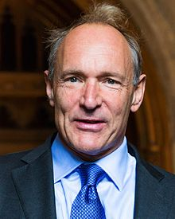
Sir Tim Berners-Lee

Slide 40
Mobilní telefony
1983 Motorola DynaTAC 8000x, cena 3995$
V 90. letech bydovány rozsáhlé sítě GSM.
Dnes pokrytí celosvětové (mj. pomocí satelitů).
Pomocí mobilních telefonů je možné přenášet hlas, textové zprávy, video. Přístup k internetu, wifi.
Běžnou součástí jsou výkonné vícejádrové procesory pracující na frekvencích řádu GHz. Přístup k Internetu a datové přenosy v řádech desítek až stovek Mb/s. Výkon počítačů v mobilech překonává velké sálové počítače 90. let.
V roce 2018 bylo v mobilních sítích v ČR přeneseno 368petaByte dat. Letos se očekává dvojnásobek.

Slide 41
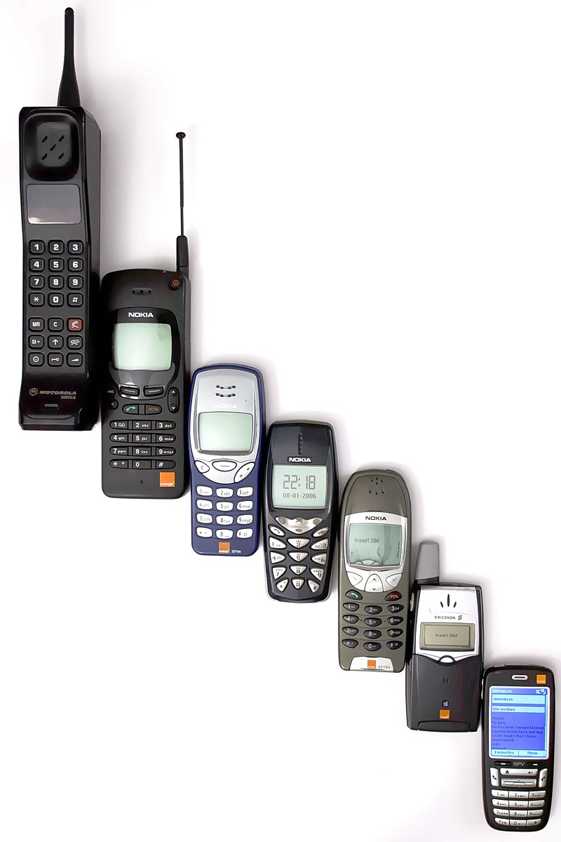
Mobilní telefony do konce 90. let

Slide 42
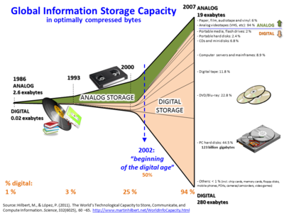
Vývoj kapacity globální paměti 1986 - 2007

Slide 43
AI – umělá „inteligence“
1945 Arthur C. Clark, přednáška v British Interplanetary Society a kniha Wireless word – vize celosvětové komunikační sítě, která si uvědomí sama sebe.
1950 Alan Turing („Turingův test“) – stroj můžeme považovat za inteligentní, když nerozeznáme jeho slovní projev od člověka
1955 John Mc Carthy, základ oboru „umělá inteligence“. Vývoj strojů vykazujících známky inteligentního chování
1981 Japonsko, projekt „páté generace“ počítačů, založené na programovacím jazyce Prolog. Neúspěšná investice 850 mil. $.
1997 IBM Deep Blue porazil Garri Gasparova, mistra světa v šachové hře
2009 Google zahájil vývoj autonomního automobilu
2011 IBM Watson porazil vítěze televizní vědomostní soutěže Jeopardy!
2011 Rekurentní a konvoluční neuronové sítě, deep learning a big data, prediktivní analýza
2016 Google AlphaGo porazil mistra světa ve hře Go

Slide 44
A konečně ty myšlenky starého programátora
Propojený svět – nová dimenze?
Od 70. let se postupně (a plíživě) stáváme závislí na počítačích a komunikačních sítích.
Kdyby se to zhroutilo, nevybereme peníze z automatu, zhroutí se doprava, banky, energetika, průmysl, státní správa a celá řada odvětví. Jsme na to připraveni?
Systémy, které provádějí různá rozhodnutí pracují autonomně a jsou tak složité, že jejich rozhodnutím přestáváme být schopni porozumět.
Kdo je např. odpovědný za nehodu autonomně řízeného vozidla?
Možnosti úpravy obrazů, videa i audio záznamů jsou takové, že ztrácíme jistotu o pravdivosti dokumentů.
Fotografie, audio záznamy např. přestávají být důkazním materiálem u soudů.
systémy, které jsou založeny na obrovském množství prvků (např. neuronové sítě) jsou tak složité, že jim přestáváme rozumět a začínají dynamicky vytvářet struktury, jejichž chování nedokážeme vysvětlit a predikovat. Obrazně řečeno (vlastně nikoli je obrazně) žijí vlastním životem. „Darwinovské“ procesy.
V blízké budoucnosti lze očekávat další zvýšení parametrů počítačů o několik řádů (3d architektura integrovaných obvodů, grafen, Qbity? atd.)
Jsme (nejen) informačně celosvětově propojení. Singularita?
??? Uvědomění si sama sebe (ego) ??? (A.C. Clark, A. Svoboda)
Neumím domyslet, co to všechno znamená, ale rodí se nějaká nová dimenze.

Slide 45
Závěrem
Genesis 3,22:
I řekl Hospodin Bůh: “Teď je člověk jako jeden z nás, zná dobré i zlé. Nepřipustím, aby vztáhl ruku po stromu života, jedl a byl živ navěky“.
Notes:
Čanova pohádka

